Slide 1
▶ YouTube トレンド ランキング
2026年05月25日 · 急上昇 TOP 10 発表

Slide 2


#10
【嘘だろ...】スプラあるある『利敵キッズ』の洗礼を浴びてしまう元プロ初心者GON【スプラ12日目】
📺 GON
👁 140,064 👍 3,983 💬 737
⏱ 44:21 · 📅 公開0時間前
https://www.youtube.com/watch?v=Ujpwokza2uo
💡 公開0時間で急上昇入り！ 10万再生突破の話題作 いいね率2.8%と好評価

Slide 3


#9
おねがいダーリン／莉犬【歌ってみた 2026 ver.】
📺 莉犬くん【すとぷり】
👁 198,404 👍 30,141 💬 7,498 📈+145.5%
⏱ 3:14 · 📅 公開25時間前
https://www.youtube.com/watch?v=PFGfaQfzD64
💡 公開1日で急上昇 10万再生突破の話題作 前日比+145.5%と急拡散中

Slide 4


#8
【日本語実況】COMBO BREAKER - Day3 Part 2「CAPCOM Pro Tour 2026 Premier」
📺 Capcom Fighters JP
👁 359,582 👍 3,647 💬 63
⏱ 2:30:19 · 📅 公開0時間前
https://www.youtube.com/watch?v=6Rp806NSjYs
💡 公開0時間で急上昇入り！ 10万再生突破の話題作

Slide 5


#7
【MV】きゃわぽっぴんどぅー / iLiFE!
📺 iLiFE!【あいらいふ】
👁 436,893 👍 24,793 💬 1,585
⏱ 3:21 · 📅 公開38時間前
https://www.youtube.com/watch?v=4FOSHKro21k
💡 公開1日で急上昇 10万再生突破の話題作 いいね率5.7%と視聴者の支持が非常に高い

Slide 6

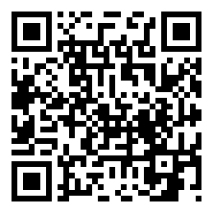
#6
クセが強い『神様』になってエンドラ討伐
📺 ドズル社
👁 160,604 👍 7,864 💬 333
⏱ 43:16 · 📅 公開-4時間前
https://www.youtube.com/watch?v=1ufF3aFsXTk
💡 公開-4時間で急上昇入り！ 10万再生突破の話題作 いいね率4.9%と好評価

Slide 7


#5
「ポパイ」まさかのホラー映画化... 映画『ポパイ・ザ・スレイヤー・マン』予告編
📺 シネマトゥデイ
👁 29,870 👍 467 💬 133
⏱ 1:00 · 📅 公開0時間前
https://www.youtube.com/watch?v=HCnTDQm0oKs
💡 公開0時間で急上昇入り！ 急上昇中の新興コンテンツ

Slide 8


#4
SEKAI NO OWARI「炎と森のカーニバル」from「Tarkus」
📺 SEKAI NO OWARI
👁 24,578 👍 5,091 💬 491
⏱ 5:53 · 📅 公開-6時間前
https://www.youtube.com/watch?v=KuN3Wu_q1JU
💡 公開-6時間で急上昇入り！ 急上昇中の新興コンテンツ いいね率20.7%と視聴者の支持が非常に高い

Slide 9

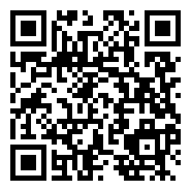
#3
自由な住民たちの生活を見守る神ゲー『 トモダチコレクション わくわく生活 』～暴走～
📺 キヨ。
👁 332,506 👍 25,663 💬 2,411
⏱ 1:12:18 · 📅 公開-3時間前
https://www.youtube.com/watch?v=AmHOx1851IQ
💡 公開-3時間で急上昇入り！ 10万再生突破の話題作 いいね率7.7%と視聴者の支持が非常に高い

Slide 10
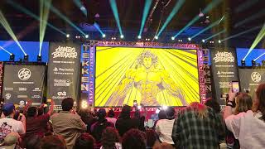

#2
YUJIRO HANMA Combo Breaker 2026 Crowd Reaction Trailer
📺 Tetsu
👁 67,622 👍 1,835 💬 145
⏱ 1:44 · 📅 公開6時間前
https://www.youtube.com/watch?v=lRHOLA6c8pw
💡 公開6時間で急上昇入り！ 急上昇中の新興コンテンツ いいね率2.7%と好評価

Slide 11


🏆 NO. 1 🏆
STARGLOW / Good Boys Anthem -Music Video-
👁 64,506 👍 17,460 💬 1,713 ⏱ 4:11 📅 公開-6時間前
💡 公開-6時間で急上昇入り！ 急上昇中の新興コンテンツ いいね率27.1%と視聴者の支持が非常に高い
https://www.youtube.com/watch?v=jK_uGTE66oo

Slide 12





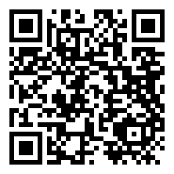




🎬 エンタメ 人気動画 TOP 5
#1
いや勝つんかいw #おもしろ #エンタメ #ネタ #バズれ #shorts
📺 やっさん2 👁 19,146,976 👍 158,058 ⏱ 0:10 📅 2025-08-09
https://www.youtube.com/watch?v=fBQOV3jiST0
#2
無反応挑戦 w#おもしろ＃おもしろ動画＃エンタメ#お笑い#バラエティ#テレビ#バズれ…
📺 ネタ秒 👁 14,609,636 👍 41,775 ⏱ 0:17 📅 2025-09-26
https://www.youtube.com/watch?v=9nXbYZL8V9E
#3
クビの真相は？【GOKKO】【ごっこ倶楽部】【企業研究】【エンタメ業界】【IT業界】…
📺 ごっこ倶楽部のウラ垢 - STUDIO GOKKO - 👁 12,781,060 👍 170,557 ⏱ 1:28 📅 2025-04-14
https://www.youtube.com/watch?v=i5TSvrhVH94
#4
狩野英孝のマイクラ実況が面白いwww#エンタメ #マイクラ #狩野英孝
📺 はるえもん 👁 11,702,577 👍 185,600 ⏱ 1:33 📅 2025-07-05
https://www.youtube.com/watch?v=21eblauBPy8
#5
ネプリーグ放送事故w #おもしろ #面白い #テレビ #エンタメ #お笑い #芸人 …
📺 やっさん2 👁 11,468,500 👍 132,277 ⏱ 0:18 📅 2025-11-01
https://www.youtube.com/watch?v=fGaa5iluMIQ

Slide 13

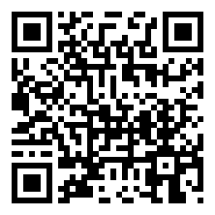







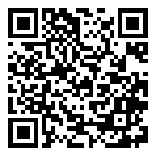
🎮 ゲーム 人気動画 TOP 5
#1
たくさん食べてすくすく育つ！【MOD紹介】
📺 ウッドリィ 👁 24,791,974 👍 378,440 ⏱ 0:37 📅 2024-09-30
https://www.youtube.com/watch?v=DuEKgK2B2p8
#2
感動のダブルスイカ‼️ #スイカゲーム #ゲーム実況 #サワヤンゲームズ
📺 にこみチャンネル 👁 20,446,645 👍 362,550 ⏱ 0:59 📅 2023-12-22
https://www.youtube.com/watch?v=mhCy0IgobIw
#3
全部ひっかかる人【しょぼんのアクション3D】 #ゲーム実況
📺 タン 👁 19,797,605 👍 389,784 ⏱ 1:00 📅 2023-09-28
https://www.youtube.com/watch?v=XGbduoPa_-0
#4
見たことの無い落ち方をする配信者#葉 #ゲーム実況 #切り抜き #onlyup
📺 葉ちゅべ 👁 18,331,622 👍 348,602 ⏱ 0:38 📅 2023-07-07
https://www.youtube.com/watch?v=0cjKg-Z3xak
#5
デビルレベルpart9 #switch2 #ゲーム実況 #shorts
📺 ぐりげんの南極第二拠点 👁 16,595,532 👍 195,475 ⏱ 1:02 📅 2025-08-18
https://www.youtube.com/watch?v=1JT-CjiNVok

Slide 14










✨ アニメ 人気動画 TOP 5
#1
TVアニメ『呪術廻戦』第2期「懐玉・玉折」ノンクレジットOPムービー／OPテーマ：キ…
📺 TOHO animation チャンネル 👁 140,910,673 👍 0 ⏱ 1:31 📅 2023-07-07
https://www.youtube.com/watch?v=gcgKUcJKxIs
#2
Mrs. GREEN APPLE「ライラック」MV - TVアニメ『忘却バッテリー』…
📺 Mrs. GREEN APPLE 👁 52,714,085 👍 180,091 ⏱ 4:53 📅 2024-07-04
https://www.youtube.com/watch?v=-NFhRWhkp7I
#3
アイナ・ジ・エンド / 革命道中 - On The Way × TVアニメ『ダンダダ…
📺 アイナ・ジ・エンド Official 👁 43,234,462 👍 185,715 ⏱ 3:22 📅 2025-08-20
https://www.youtube.com/watch?v=ScWlFcYn_FI
#4
TVアニメ『呪術廻戦』第3期「死滅回游 前編」ノンクレジットOPムービー／OPテーマ…
📺 TOHO animation チャンネル 👁 34,743,736 👍 515,730 ⏱ 1:31 📅 2026-01-09
https://www.youtube.com/watch?v=Xr032EhUDPw
#5
合コンでライバルを潰す女【アニメ】 #shorts
📺 そろ谷のアニメっち 👁 22,828,698 👍 140,090 ⏱ 0:16 📅 2026-02-27
https://www.youtube.com/watch?v=nGQyPzkEy2s

Slide 15



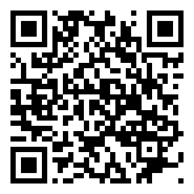






🍿 映画 人気動画 TOP 5
#1
歌舞伎町タワーの日本一高い映画館「109シネマズプレミアム新宿」を正直レビュー！
📺 正直レビュー 🍰🍛 👁 6,799,422 👍 119,456 ⏱ 1:00 📅 2025-03-15
https://www.youtube.com/watch?v=2a1YM7MCXng
#2
#film #映画red #恋愛 #映画紹介 #ドラマ #movie #映画
📺 ドゥックの映画レビューへ 👁 4,092,266 👍 24,240 ⏱ 1:41 📅 2026-05-21
https://www.youtube.com/watch?v=pMTUitjC-48
#3
市川團十郎が語る映画「国宝」の率直な感想と歌舞伎への想い
📺 KABUKU. / 市川團十郎。 👁 3,490,687 👍 45,045 ⏱ 17:48 📅 2025-07-12
https://www.youtube.com/watch?v=OhHzzl4Z6qU
#4
名作映画を見た感想を嘘ついてる奴は誰だ！映画人狼バトル開始！
📺 東海オンエア 👁 3,340,348 👍 29,866 ⏱ 34:45 📅 2024-09-26
https://www.youtube.com/watch?v=KWYewgdSAOI
#5
ディズニー１００周年のゴミ『ウィッシュ』レビュー
📺 ホッカイロレン 👁 3,280,192 👍 43,337 ⏱ 12:56 📅 2023-12-19
https://www.youtube.com/watch?v=HQDUEU-Zhyc

